Slide 1
Projet catalogue
Présenté par Fabian Colombo, Jimmy Lopez et André Gomes

Slide 2
Table des matières
Fonctionnement
Répartition des tâches
Base de données
Site
Démonstration
Conclusion

Slide 3
Fonctionnement
Scrum
Trello
GitHub
Documentation annexe
Gestion du temps
Répartition des tâches

Slide 4
Répartition des tâches (Lopez JIMMY)
Tâches
HTML/PHP
Rôle belbin
Collaborateur et Réalisateur
User Story
Design site
Card : En tant que élève ou visiteur, je souhaite que la navigation soit simple d'utilisation afin de réduire la difficulté à trouver ce que l'on souhaite sur le site internet.
Critères d'acceptation: Le design doit pouvoir servir de model pour toutes les pages.
Conversation: La page à été découpé en sorte qu'elle ne soit plus une epic et pour la répartition du temps on a prévu 4 périodes (2 points par périodes).

Slide 5
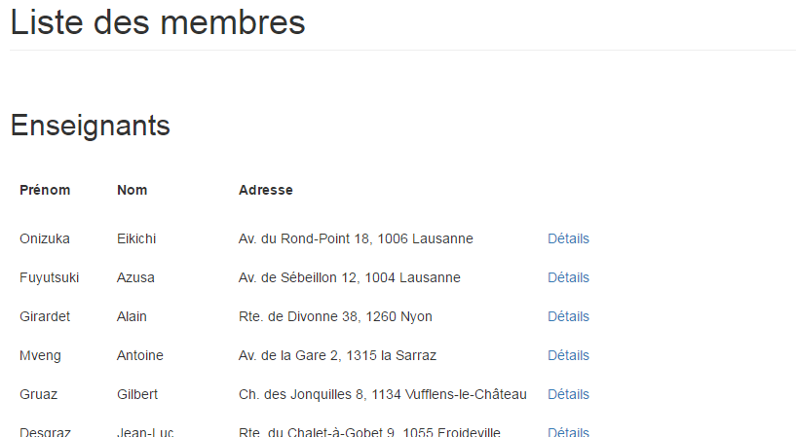
Répartition des tâches (Lopez JIMMY)
Réussite
Page de liste des membres
Contenu: Enseignants & élèves
Possibilité d’afficher les détails
Améliorations possibles
L'esthétique (tableau)
Code (écoconception)
Répétition (Détail)

Slide 6
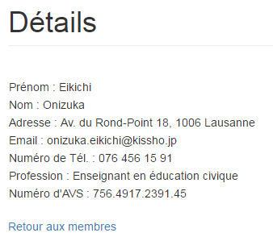
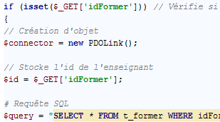
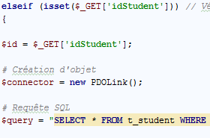
Répartition des tâches (Lopez JIMMY)
Page de détails
Code de la page (requêtes)

Slide 7
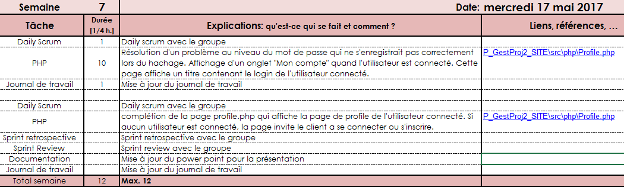
Répartition des tâches (Lopez JIMMY)
Journal de travail:

Slide 8
Répartition des tâches (gomes andré)
Tâches
HTML/PHP & Base de donnée
Rôle belbin
Collaborateur et Coordinateur
User Story
Formulaire création de compte : en tant qu’utilisateur j’aimerai avoir un formulaire de création de compte pour pouvoir naviguer et s'inscrire sur le site.
Critère d’acceptation: La page peut être confirmer si elle nous permet de nous inscrire dans la base de donnée et envoie les informations dans les bonnes tables.

Slide 9
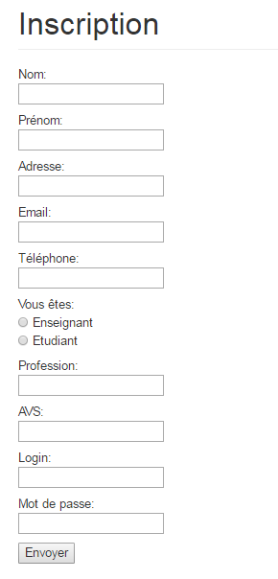
Répartition des tâches (Gomes andré)
Réussite
Page de création de compte
Contenu: Formulaire d’inscription
Permet de créer le compte
Et sa fiche personnel
Améliorations possibles
L'esthétique (disposition)

Slide 10
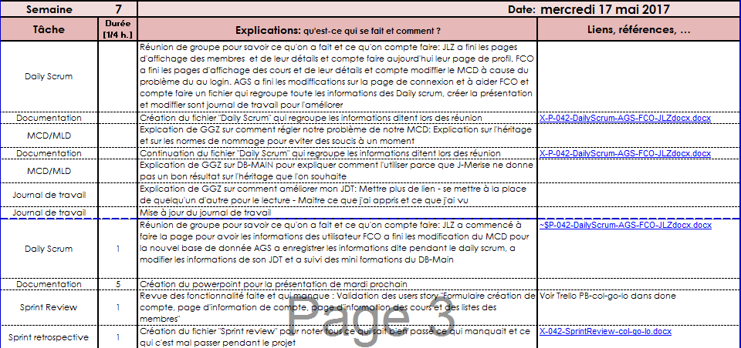
Répartition des tâches (gomes andré)
Journal de travail:

Slide 11
Répartition des tâches (Colombo Fabian)
Tâches
Base de donnée & PHP
Rôle belbin
Collaborateur et Diplomate
User Story
Page d’affichage des cours : en tant qu’utilisateur j’aimerai pouvoir parcourir une liste contenant tous les cours disponible, voir les détails de chacun ainsi que m’y inscrire.
Critère d’acceptation: la page est acceptable si l’on peut voir tous les cours contenus dans la base de donnée, en voir les détails et si l’inscription est fonctionnelle.

Slide 12
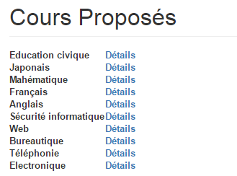
Répartition des tâches (Colombo Fabian)
Réussite
Page de d’affiche des cours
Contenu: Cours disponible
Permet de voir le détail de
chaque cours
Améliorations possibles
La possibilité de s’y inscrire

Slide 13
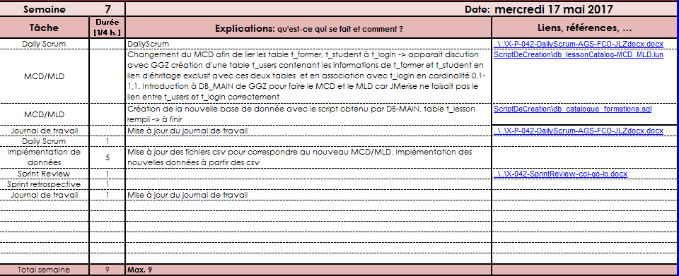
Répartition des tâches (Colombo Fabian)
Journal de travail:

Slide 14
Base de données
Jmerise
MCD/MLD
Problèmes rencontrés
DB-Main

Slide 15
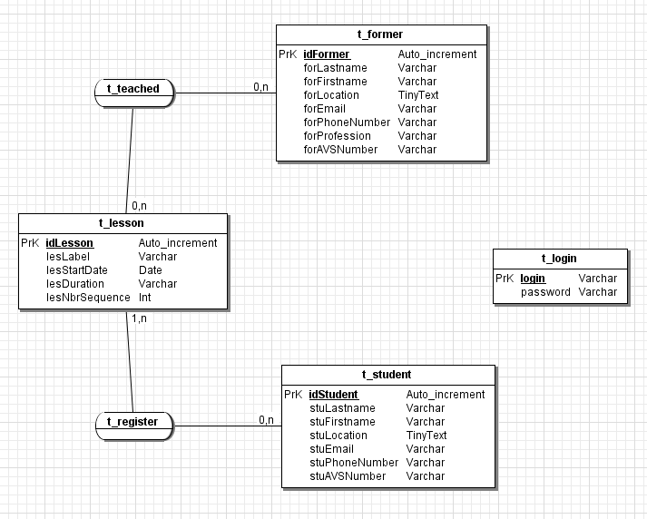
Base de données
MCD

Slide 16
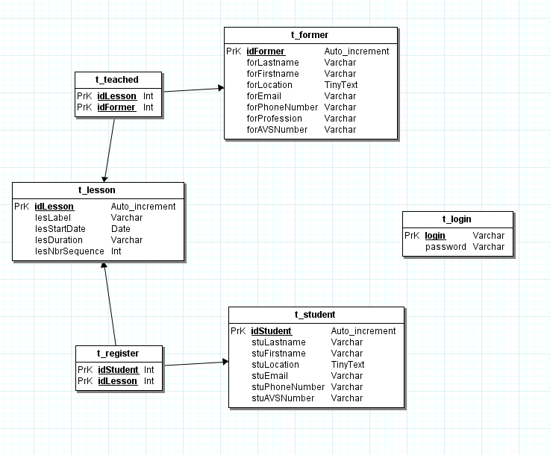
Base de données
MLD

Slide 17
Base de données
Jmerise
MCD/MLD
Problèmes rencontrés
DB-Main

Slide 18
Site
Public cible
Apparence
Code
Fonctionnement

Slide 19
Conclusion
André Gomes
Fabian Colombo
Lopez Jimmy

